Slide 1
VMS, um Simular Visual para a Máquina de Stack Virtual VM
Adriano Campinho (a79032) / Vasco Leitão (a79220)
Pedro Rangel Henriques e José João
Processamento de Linguagens

Slide 2
Introdução
Nos últimos anos, temos usado nas disciplinas de Processamento de Linguagens (e Compiladores) a máquina virtual VM;
A VM é programada em Assembly e que disponibiliza um conjunto de instruções máquina mínimo e muito compreensível, o que a torna pedagogicamente muito relevante como máquina objeto (destino) em tarefas de compilação;
é fundamental que exista um simulador que permita testar (de preferência passo a passo) o código gerado;

Slide 3
Introdução
Neste momento está funcional um versão escrita em JAVA e pode ser usada, mas tem alguns problemas de implementação, nomeadamente o elevado tempo de execução;
Neste projeto pretende-se que os alunos reconstruam o simulador com interface interativo e visual para a máquina VM desde o início, em Java ou em C (conforme preferência do grupo) produzindo um executável que evite os problemas atuais.

Slide 4
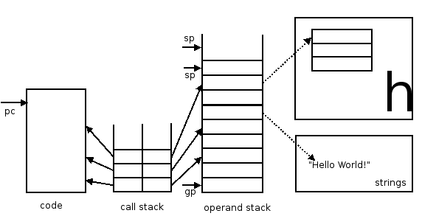
Stack Virtual VM

Slide 5
Stack Virtual VM
Code Block - Esta pilha contém o conjunto das instruções do programa. Esta é preenchida no inicio da execução do programa, mantendo-se igual do princípio ao fim da execução do mesmo;
Operand Stack - Esta pilha contém valores guardados no registo da maquina. Estes são todos indexados, podendo ser do tipo inteiro, real e endereço;
Heap Stack - Esta pilha contém cadeias de caracteres (strings), cada uma destas referenciado por endereços, cada bloco, contendo um certo numero de caracteres;
Call Stack - Esta pilha contém blocos estruturados, cada um destes referenciado por endereços, cada bloco estruturado contém um certo numero de valores (estes são do mesmo tipo dos que se podem encontrar na Operand Stack);

Slide 6
Stack Virtual VM
Stack Pointer - o registo aponta para o topo corrente da pilha/ para a primeira célula livre da pilha;
Frame Pointer - o registo aponta para o endereço de base das variáveis locais;
Global Pointer - o registo contém o endereço de base das variáveis globais;
Program Counter - o registo aponta para a instrução corrente (da zona de código) por executar;

Slide 7
Especificação dos Objectivos
Ser facilmente/rapidamente instalável e compatível com o maior numero de sistemas possível;
Escrito em C ou em Java;
Execução eficiente para programas grandes;
Ter pelo menos 2 modos de utilização (silencioso / gráfico);
Leitura de Input por ficheiro;
Melhorias na interface que acharmos que façam sentido;

Slide 8
Desenvolvimento
O simulador foi dividido em 3 partes:
Parser
Simulador
Interface Gráfica

Slide 9
Parser
O parser implementado com as ferramentas FLEX e YACC;
Responsável por processar o input para que este fique num estado que possa ser digerido e posteriormente ser guardado no Code Block;
START
PUSHI 10
PUSHI 7
ADD
WRITEI
START
PUSHI 10
pushi 7
ADD // 10+7
WRITEI // expected: 17

Slide 10
Simulador
A implementação do processador é simples, este apenas espera que o utilizador execute uma ação, e quando existe um pedido para executar a próxima instrução, vai buscar a instrução do Code Block, cujo índice é indicado pelo Program Counter, de seguida executa a função que corresponde ao código da instrução, por sua vez esta função manipula as varias componentes da maquina.
Ações do utilizador:
run | next ‘n’ | file ‘f’ | reload | quit
Input quando necessário para a execução

Slide 11
Interface Gráfica
Desenvolvido em C com recurso à ferramenta GTK;
Processo paralelo ao simulador:
ACÇÃO DO UTILIZADOR
/ INPUT
SIMULADOR
INTERFACE
ALTERAÇÕES NO ESTADO

Slide 12
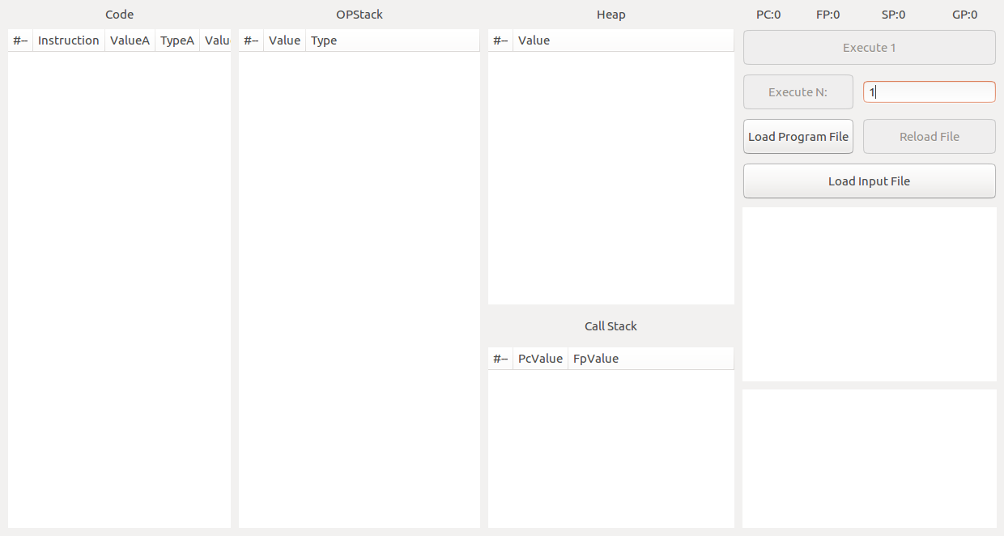
Interface Gráfica

Slide 13
Modos de Utilização
Máquina em Modo Silencioso – o programa executado de inicio ao fim, sem existir qualquer partilha de informação do estado da máquina;
Máquina em Modo Debug – o programa executado passo a passo, todas as alterações no estado da máquina são listadas no fim da execução de cada instrução;
Máquina em Modo Interface - o programa executado passo a passo, o estado atual da máquina e apresentado na interface no fim de cada instrução;

Slide 14
Exemplos Testes (Teste 3x9=?)
start
pushi 3
pushi 9
mul
pushs "3 vezes 9 = "
writes
writei
pushs " \n"
writes
Stop
> vms 3vezes9.vm
3 vezes 9 = 27

Slide 15
Exemplos Testes (Maior de 2 Números)
start
pushi 0
pushi 0
pushs "introduza m:"
writes
read
atoi
storeg 0
> vms 5-maior2numLidos.vm
introduza n:-12
introduza m:14
O maior e: 14
pushs "introduza n:"
writes
read
atoi
storeg 1
pushg 1
> vms 5-maior2numLidos.vm
introduza n:49129
introduza m:3556
O maior e: 49129

Slide 16
Script Submissões
#!/bin/bash
for file in `find . -print | grep -i '.*[.]vm$'`
do
vms $file < INPUT | diff -y -b - EXP >/dev/null
if [ $? -eq 0 ]; then
perl -C -e 'print chr 0x2713'
echo $file
else
perl -C -e 'print chr 0x2717'
echo $file
fi
done

Slide 17
Demonstrações Live

Slide 18
Conclusão

